Slide 1
Factores que afectan el comportamiento de los gases
7mo básico
Profesora: Paula Céspedes D.

Slide 2
Objetivo
Explicar el comportamiento de gases ideales en situaciones cotidianas, considerando: factores como presión, volumen y temperatura.

Slide 3
Existen tres variables principales que influyen en el comportamiento de un gas: el volumen, la temperatura y la presión. A continuación, estudiaremos como estas se relacionan.

Slide 4
TEMPERATURA Y VOLUMEN DE UN GAS
Si la temperatura de un gas aumenta, también lo hace su volumen, y viceversa. Según la teoría cinético-molecular, cuando un gas absorbe calor, sus partículas se desplazan más rápido, y este se expande.
Ejemplo:
En ocasiones, algunos conductores de bicicletas notan que en los días fríos los neumáticos de sus vehículos lucen desinflados, a diferencia de los días calurosos y soleados, en los que tienen un aspecto más inflado. ¿A qué se debe esto?
Se debe a que medida que aumenta la temperatura de un gas, también se incrementa su volumen.

Slide 5
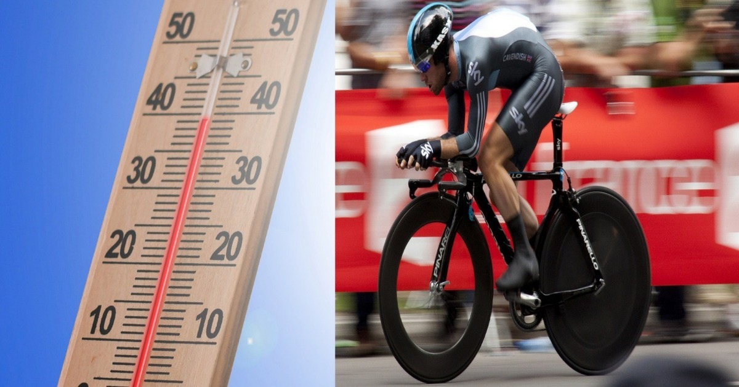

Slide 6
PRESIÓN Y TEMPERATURA DE UN GAS
Cuando un gas absorbe calor y, en consecuencia, aumenta su temperatura, se incrementa la energía cinética de sus partículas, elevándose la cantidad de choques entre ellas y sobre las paredes del contenedor que las aloja.
Ejemplo:
Cuando cocinas en una olla a presión. En este caso, la disminución del tiempo de cocción de los alimentos se explica porque el vapor de agua incrementa su presión a medida que aumenta la temperatura, sin que varíe su volumen.

Slide 7
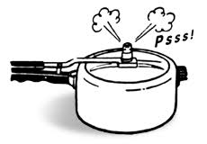
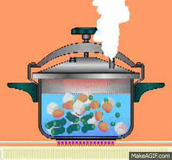

Slide 8
VOLUMEN Y PRESIÓN DE UN GAS
Al presionar un gas contenido en un recipiente cerrado, sus partículas no pueden escapar y se juntan unas con otras, lo que produce una disminución del volumen del gas.
Ejemplo:
Cuando tapamos el orificio de una jeringa (sin aguja) y empujamos el émbolo hacia atrás y después hacia adelante.
Las partículas del gas, al encontrarse al interior de la jeringa, no pueden escapar si se presiona el émbolo, debido a que esta acción produce una disminución del volumen del gas y, por lo tanto, el espacio entre las partículas es cada vez menor.

Slide 9
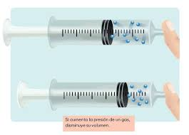
Como consecuencia, el número de choques entre las partículas y contra las paredes del recipiente aumenta, lo que se traduce en un incremento de la presión del gas.

Slide 11
UNIDADES DE MEDIDA
La unidad de volumen en el Sistema Internacional (SI) es el metro cúbico (m³) pero debido a que es demasiado grande para uso habitual, se emplea comúnmente la unidad litro (L). También se mide en centímetros cúbicos (cc o cm³) o mililítros (ml).
La unidad de la temperatura de un gas se mide con la escala Celsius (°C); sin embargo, el SI recomienda utilizar la llamada escala absoluta de temperatura, cuya unidad es el kelvin (K).
La unidad para medir presión son la atmósfera (atm) y los milímetros de mercurio (mmHg) y que, también existe la unidad (torr). Sin embargo, la unidad de presión aceptada por el Sistema Internacional de Unidades (SI) es el pascal (Pa).

Slide 12
ACTIVIDAD
1. Cierto día, Josefa y Eduardo estaban jugando ping-pong. Accidentalmente, uno de ellos aplastó la pelota, dejándola abollada, tal como se muestra en la imagen.
Ambos jóvenes pensaron de qué manera podría recuperar la forma la pelota para poder seguir jugando. Josefa señaló que la pelota volverá a su forma original si la sumergen en agua caliente. En cambio Eduardo cree que debe ponerla en agua fría. ¿Cuál de estos dos jóvenes está en lo correcto? Explica de acuerdo a la teoría cinético-molecular.

Slide 13
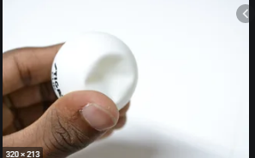
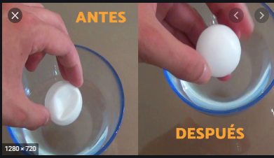

Slide 14
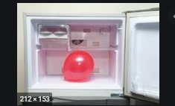
2. Unos estudiantes, con el objetivo de evidenciar los cambios que experimenta un gas con la temperatura, introdujeron un globo inflado en un congelador durante algunas horas, tal como se muestra en la imagen:

Slide 15
A) ¿Qué cambios crees que experimentará el aire al interior del globo luego de estar unas horas dentro del congelador? Fundamente.
B) ¿Qué ocurrirá si posteriormente este globo es ubicado en un lugar cálido? Explique.

